Slide 1


Slide 2
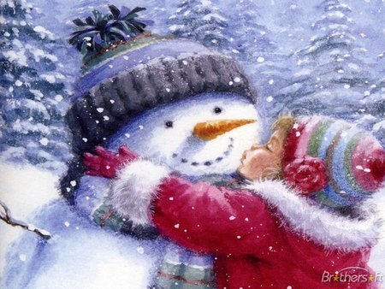
O mais importante neste Natal
Por Eugénio de Sá

Slide 3
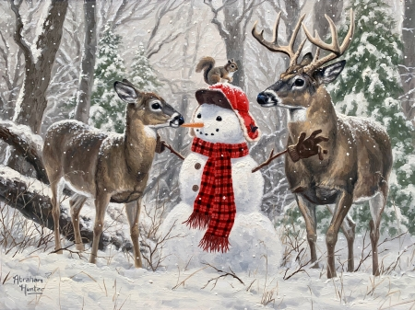
Com a chegada do Inverno e a proximidade do Natal as árvores choram as suas últimas folhas,

Slide 4
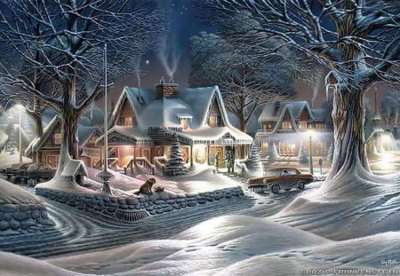

num carpir desolador, mostrando os seus ramos nus como braços estendidos para o céu, suplicantes.

Slide 5
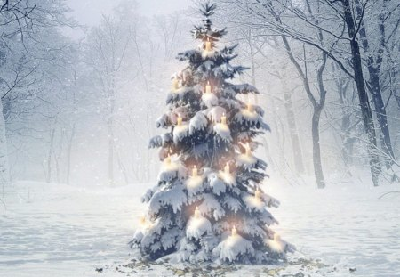
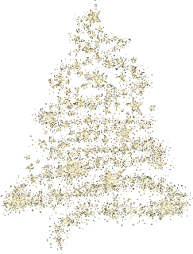
Mas não fiquemos tristes por vê-las assim, porque isso não é mais que o seu processo de renovação

Slide 6
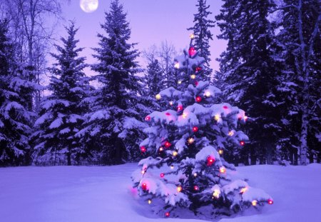

que as regenera para que possam florir,
pujantes,na Primavera.

Slide 7
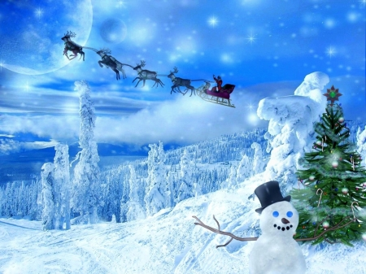
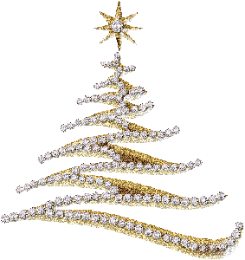
Saibamos ter a paciência das árvores; consideremos que os sensatos sacrifícios que nos são pedidos neste Natal,

Slide 8
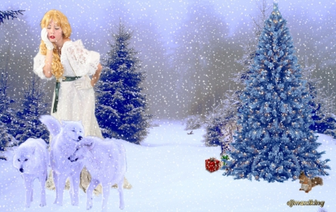
irão permitir que continuemos a ter muitos mais Natais nas nossas vidas, e nas dos que nos são queridos.

Slide 9
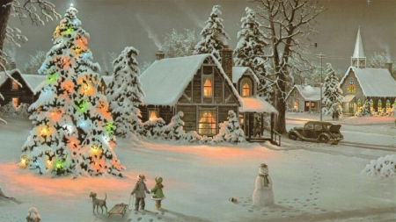
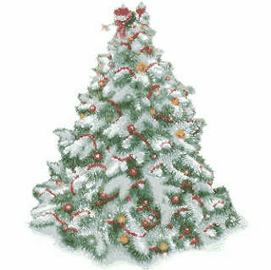
Porque…
«O mais importante neste Natal não é que ceemos juntos nesse dia.- O importante é que, no futuro, possamos cear juntos qualquer dia!

Slide 10
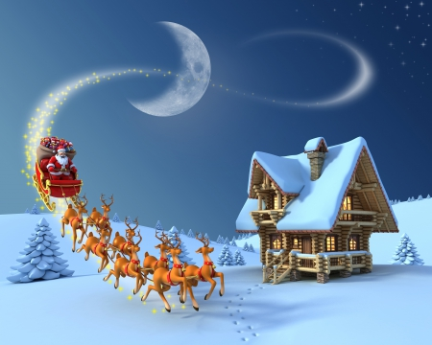
O mais importante neste Natal não é escutarmos as histórias dos avós.- O importante é que eles no-las possam repetir muitas vezes!

Slide 11
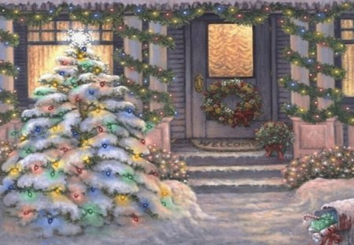
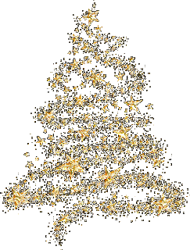
O mais importante neste Natal não são os planos que não podemos agora realizar.- O importante é que possamos vir a concretizar os planos que fizemos.

Slide 12
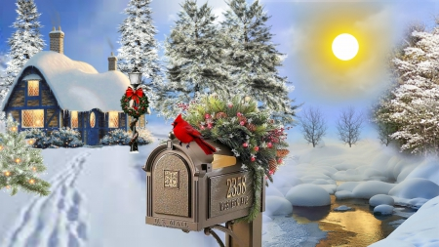
O mais importante neste Natal não é que não tenhamos tudo o queremos.-
O importante é que aprendamos a gostar de tudo o que temos! »

Slide 13

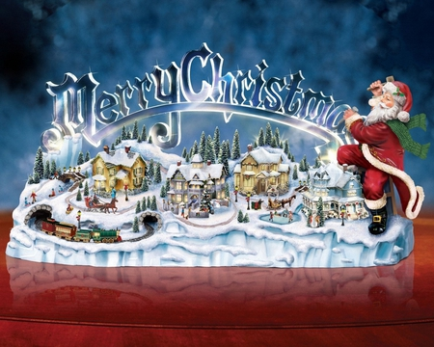

Slide 14
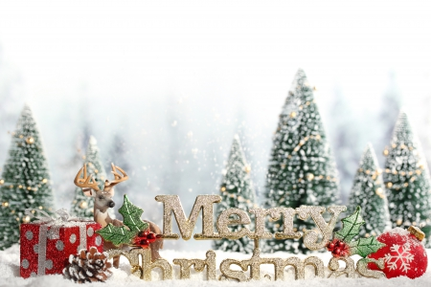

Imagens Internet
Autor do Texto:Eugénio de Sá
Música:Celine Dion - O Holy night
Formatação: Olga Lopes
lopesolg@gmail.com
www.facebook.com/olga.lopes.16
www.youtube.com/c/olgalopes
www.sergrasan.com

